Slide 1
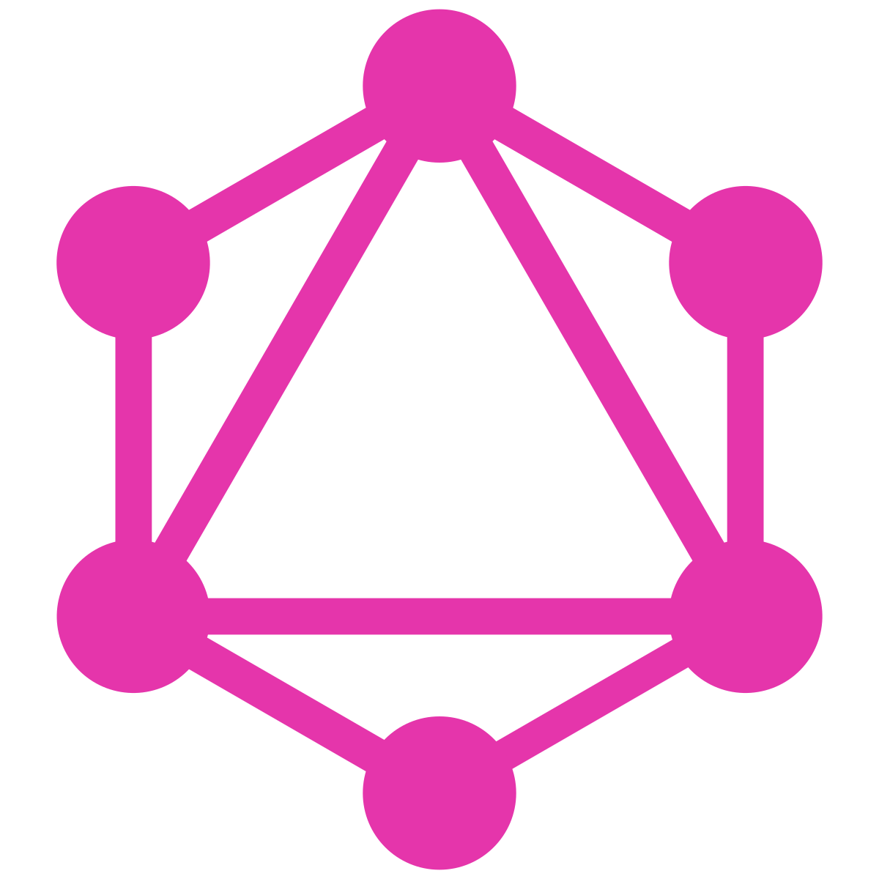
Conhecendo GraphQl
Um breve resumo sobre suas aplicações, funcionalidades e comparações sobre a metodologia/padrão rest vs graphql

Slide 2
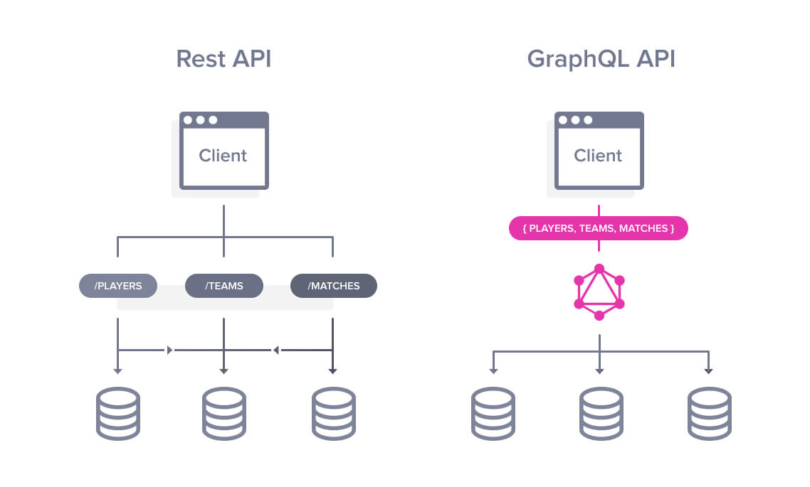
## GraphQl ----- POST /GraphQl -Query -Mutation -Subscription
Por que usar o GraphQL?
O GraphQL resolve vários problemas NÃO endereçados pelo REST, incluindo:
Controle de versão da API
Busca excessiva / insuficiente
Desempenho lento de grandes aplicativos móveis

Slide 3
Vantagens e desvantagens de se utilizar o GraphQl.
Vantagens
Desvantagens
Redução os custos de transferência de dados.
Tempo de resposta mais rápido.
Tempo de carregamento mais rápido.
Backend mais estável.
Curva de aprendizado. Você já conhece o REST e precisará aprender o GraphQL.
Armazenamento em cache. É mais difícil com o GraphQL.

Slide 4
GraphQl vs REST
Descrição | GraphQL | REST
Endpoint | Single | Multiple
HTTP Semântica | Query, Mutation, Subscription | GET, POST, PUT, DELETE
Códigos de erro | Código 200 único | Diversos códigos de erro
Cacheable | Parcialmente | Sim
Stateless | Sim | Sim
Overfetching | Não | Sim
Underfetching | Não | Sim

Slide 5
Query
É uma consulta, que não faz alterações no banco.
Uma query pode retornar algumas ou todas as propriedades de um ou mais objetos de tipos iguais ou diferentes, isso tudo em um único endpoint.
query mensagens_de_usuarios{
getUsers(id:1){
id
email
},
getMessages{
content
createdAt
}
}

Slide 6
Mutation
Uma mutation é uma alteração no banco, ela pode ser uma criação, pode deletar ou alterar uma informação no banco.
Esse método de criar usuário além de criar ele está retornando o id, email, e a data de criação do usuário. Esse retorno é opcional.
mutation{
createOrLoginUser(data:{
email:"rafaeltrindade649@gmail.com"
}){
id
email
createdAt
updatedAt
}
}

Slide 7
Subscription
Uma subscription é semelhante a Query no que diz respeito ao retorno de dados, mas ela fica ouvindo o banco em tempo real. Não se faz necessário o uso de bibliotecas externas como socket Io ou outras semelhantes, muito útil em chats.
subscription($repoName: String!){
commentAdded(Name: $repoName) {
id
content
}
}

Slide 8
Usando GraphQL com um BaaS.
Foco no seu produto principal sem reinventar a roda.
Automação em relação ao gerenciamento de bancos de dados, infraestrutura em execução etc.
Reduza o custo total de desenvolvimento.
Você reunirá as vantagens de um back-end como serviço com a flexibilidade e simplicidade que o GraphQL oferece. Essa configuração permite que um desenvolvedor crie seus esquemas e os implemente automaticamente em um ambiente de infraestrutura pronto para uso.

